Slide 1
с 2014 года: 20 проектов
с 2015 года: 7 проектов
с 2016 года: 8 проектов
35 проектов в статусе РИП
184 образовательные организации
17 муниципальных образований
Notes:
Стоит отметить, что с каждым годом число организаций в статусе РИП увеличивается.
В 2014 году в реализации инновационных проектов были задействованы ОО из 7 муниципальных образований,
в 2015 эта цифра выросла до 13;
На сегодняшний день образовательные организации 17 муниципальных образований реализуют проекты в статусе РИП.
На сегодня в реализации проектов в статусе РИП не задействованы Большесельский, Борисоглебский и Некрасовский муниципальные районы.

Slide 2
Notes:
Большинство проектов в статусе РИП реализуется сетями образовательных организаций. На данный момент 26 из 35 проектов являются сетевыми. Из них 23 – межмуниципальные, а 3 – реализуются сетью внутри одного муниципального образования.
Так же есть проекты, реализуемые на базе одной образовательной организацией. Это объясняется, как правило, спецификой выбранной тематики.

Slide 3
с 2014
с 2014
с 2014
с 2014
с 2016
с 2016
с 2015
с 2014
с 2016
с 2015
с 2016
с 2015
с 2015
с 2014
с 2014
с 2015
с 2015
Notes:
Распределение организаций в статусе РИП по типам и муниципальным образованиям представлено на слайде.
Наибольшее разнообразие организаций в статусе РИП прослеживается в Ярославле и Рыбинске.
Со временем расширяется и география РИП: если в 2014 году в реализации инновационых проектов были задействованы ОО из 7 муниципальных образований, то в 2015 эта цифра выросла до 13; а на сегодняшний день образовательные организации 17 муниципальных образований реализуют проекты в статусе РИП.
На слайде представлено распределение по географическому критерию. Однако, стоит учитывать и то, что 8 организаций являются государственными учреждениями. 3 из них расположены в Ярославле, 2 в Рыбинске, 2 в Ростовском муниципальном районе и 1 в Угличском МР.

Slide 4
Notes:
Большая часть образовательных организаций в статусе РИП – общеобразовательные организации: школы, гимназии, и т.д. (50%) и дошкольные учреждения (31,52%). Так же проекты в статусе РИП реализуют образовательные организации дополнительного образования детей, дополнительного профессионального образования; учреждения психолого-педагогической и медико-социальной помощи, среднего профессионального образования, некоммерческие организации, ОО для детей, оставшихся без попечения родителей. Среди организаций, реализующих проекты РИП так же есть университет и органы управления образованием.

Slide 5
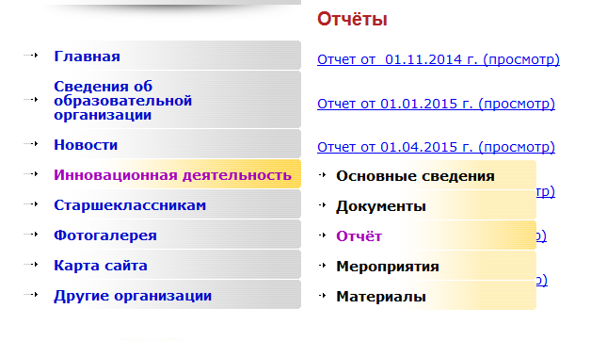
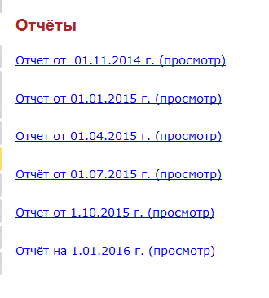



Отчеты о деятельности РИП
* Ежеквартально (15 января, 15 апреля, 15 июля, 15 октября)
* На основании плана
* По форме
Рассматриваются:
* % выполнения плана
* Доля внеплановых позиций
* Общее содержание
Notes:
Отчеты о реализации проектов в статусе РИП предоставляются ежеквартально, не позднее 15 числа месяца, следующего за отчетным периодом: в апреле – за 1 квартал, в июле – за 2, в октябре за 3 и в январе – за 4. Главная задача отчета – не демонстрация того, как много сделано, а констатация факта: какие из запланированных позиций были реализованы (с описанием конкретных шагов). Допустимы и внеплановые позиции. При этом нужно сделать соответствующую пометку в отчете. В ситуации, когда количество внеплановых позиций преобладает над количеством запланированных, есть повод задуматься над корректировкой плана. Пожалуйста, обозначайте, к какому именно периоду относится публикуемый отчет.
Отчеты располагаются в соответствующем разделе сайта образовательной организации-заявителя и могут быть выполнены в любом доступном приложении: Word, Excel, PDF, и др., либо вмонтированы в тело сайта как изображения, либо как таблица.

Slide 6
Примеры отчетов: все по плану
№ п.п | Наименование задачи, мероприятия в соответствии с планом работы РИП | Ожидаемый результат реализации | Срок выполнения | Результат выполнения (количественные и качественные) | В случае отклонения от плана предложения по корректировке разработки уроков, мероприятий
2. | Организация мероприятий по повышению компетентности педагогов школы в вопросах организации образовательной деятельности старшеклассников | Проведение обучающего семинара для педагогов школы по организации образовательной деятельности учащихся 10-х классов на 2015-16 уч. год | август-сентябрь 2015 г. | Составлены индивидуальные планы для обучения в 10 классе, расписание учебных занятий и внеурочной деятельности, маршрутные книжки учащихся
Notes:
Перед вами выдержка из удачного отчета. Если в результатах выполнения обозначена разработка какого-либо документа и этот документ не является совершенно секретным, то рекомендуем опубликовать его в разделе «Материалы». Если же не представляется возможным опубликовать материал, следует упомянуть о нем в соответствующем блоке. Например: разработан сборник методических рекомендаций, который пока официально не издан. Логично, что во Всемирную паутину такой материал выкладывать не стоит, однако можно упомянуть о нем, опубликовав аннотацию.

Slide 7
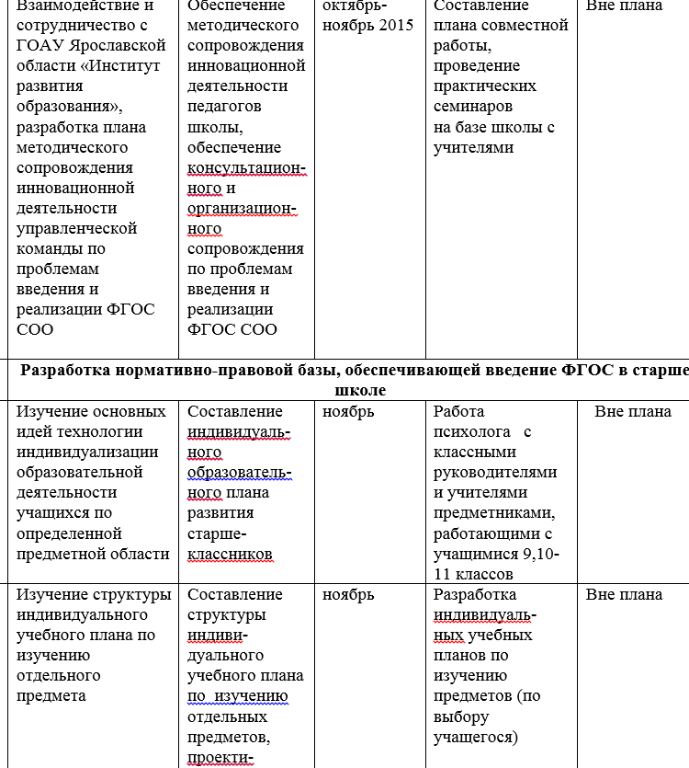
Примеры отчетов:
внеплан
Notes:
Здесь приведена выдержка из отчета, полностью состоящего из внеплановых позиций. Во всех отчетах, в которых присутствуют внеплановые позиции, мы рассматриваем соответствие этих позиций теме проекта. Пока не было ни одного случая, когда пункты отчета не соответствовали бы тематике проектов. Но стоит сказать, что большое количество внеплановых позиций в отчете говорит о необходимости корректировки плана реализации проекта.
Еще один вариант, когда позиция считается внеплановой. В плане могут отсутствовать организационные моменты, такие как установочный семинар для рабочей группы, или для соисполнителей, и т.д. А в отчете эти позиции обозначены. Так же встречается и противоположная ситуация: в плане прописаны организационные моменты, а в отчете ни не обозначены. Здесь можно рекомендовать лишь соотносить план и отчет на предмет наличия организационных моментов.

Slide 8
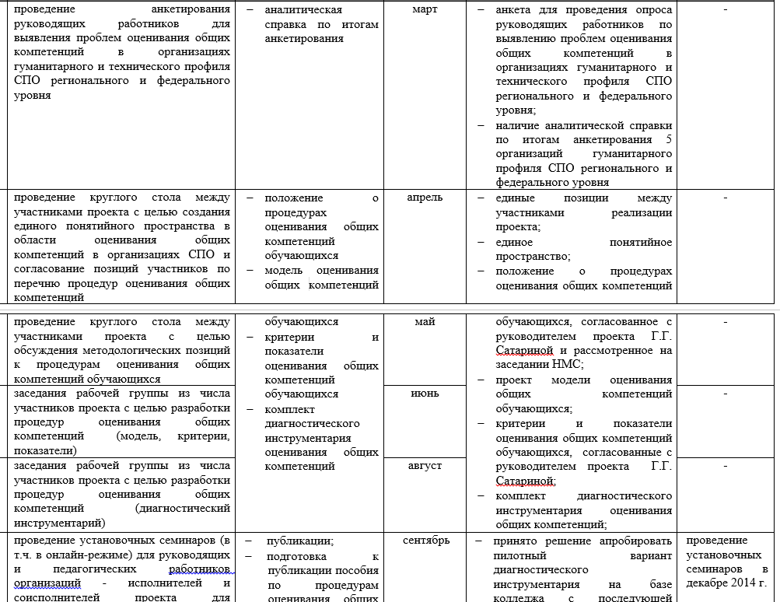
Примеры отчетов:
как поставить
методиста в тупик =)
Notes:
На этом слайде приведен пример достаточно хорошего отчета. На первый взгляд, все по плану, указаны месяца реализации…. Только вот это единственный файл с отчетом, куда ежеквартально добавляется информация. В этом отчете собрана информация как о реализации проекта в 2014, так и в 2015 годах. Проанализировать такой отчет можно, но только при условии досконального изучения плана и многократного прочтения отчетов. Согласитесь, что не сложно скопировать-вставить позиции плана, реализованные в текущем отчетном периоде.
Не игнорируйте графу «Предложения по корректировке плана». На этом примере видно, что позиция, запланированная на сентябрь, не была реализована, однако сделана пометка о смещении сроков реализации.

Slide 9
Как еще поставить методиста в тупик (пример плана)
Этап 1. Разработка функциональной карты
1. Процедура доработки функциональной карты | 1. Анализ профессиональных компетенций. 2. Анализ требований работодателей к стандартам деятельности в рамках профессии. 3. Доработка структуры и содержания функциональной карты. 4. Разработка алгоритма составления функциональной карты. 5. Разработка функциональных карт по профессиям, реализуемым в колледже | 2014 г. | Определен состав компетенций, востребованных на региональном рынке труда; Прописана процедура разработки функциональной карты по профессии; Сформирован инструментарий для сбора требований работодателей региона к результату профессионального образования.
Этап 2. Интеграция требований работодателей в ОПОП ФГОС СПО
1. Разработка общих положений | 1. Принципы и процедуры разработки вариативной части ОПОП на основе функциональной карты по профессии. 2. Определение составных элементов и структуры ОПОП на основе функциональной карты по профессии. | 2014 г. | Разработан алгоритм (механизм) построения вариативной части ОПОП в соответствии с требованиями работодателей
2. Оценка вариативной части ОПОП на основе функциональной карты по профессии совместно с работодателями | 1. Внутреннее и внешнее рецензирование вариативной части ОПОП с участием работодателей. 2. Разработка структуры, процедуры, средств и инструментов оценивания результатов образования согласно функциональной карты. 3. Внешняя экспертиза оценочных материалов работодателями. | 2015 г. | Созданы контрольно-оценочные комплекты для экспертов и соискателей. Разработан учебно-методический комплекс элемента вариативной части ОПОП
Этап 3. Реализация требований работодателей в ОПОП ФГОС СПО
1. Обучение в рамках подхода, основанного на функциональной карте по профессии | 1. Разработка процедуры отбора теоретических знаний для единиц вариативной части. 2. Разработка комплекта учебно-методических материалов. 3. Организация процесса обучения в рамках модульно-компетентностного подхода. | 2018 г. | Разработаны алгоритм реализации модуля, комплект учебно-методических материалов, методические рекомендации по организации учебно-воспитательного процесса.
2. Анализ результатов реализации проекта | 1.Анализ результатов проекта 2. Представление итоговых продуктов проекта (отчет) | 2018 г. | Отчет
Notes:
Еще один вариант, вызывающий затруднения: образовательная организация представляет подробный отчет, публикует все материалы и т.д. Однако, на этапе сопоставления отчета с планом возникают затруднения. План представляет собой схему реализации проекта по годам. В этом случае процент выполнения плана возможно подсчитать только по итогам года.

Slide 10
Паспорт инновационной деятельности
Для вышестоящих органов:
Инструмент мониторинга и развития ИД
* Что делаем?
(Проекты, программы, разработки)
* Кто работает? (методические темы и готовность поделиться)
* Чем интересуемся? (темы, интересующие педагогов)
Паспорт инновационной деятельности
Для конкретного педагога:
Выявление потребностей и возможностей, поиск путей для восполнения дефицитов
Notes:
Сейчас мы проводим апробацию паспортов инновационной деятельности. Разработаны формы для педагогов, образовательной организации, муниципального образования и региона. Паспорт является инструментом повышения инновационной активности участников инновационной деятельности. Вероятнее всего, сейчас в реализации проектов участвуют не все педагоги образовательных организаций. Но согласитесь, одна голова хорошо, а две лучше. Еще лучше – когда этих голов несколько.
Паспорт ИД отвечает на ряд вопросов: что делаем, кто работает и чем интересуемся. Отвечая на эти вопросы, можно оптимизировать инновационную деятельность внутри как образовательной организации, так и муниципального образования и всего региона.
Так же, паспорт это инструмент для профессионального развития как одного педагога, так и для коллектива.

Slide 11
Образовательная организация
Объединение
по теме А
(куратор Петров)
Иванова
Объединение
по теме D
(куратор Иванова)
Петров
А⁻
Герасименко
В
D⁺
Сидоров
Иванова
Объединение по теме В
(куратор Сидоров)
Петров
Тема С
(Герасименко)
В⁺
D
В⁻
А⁺
Иванова
Сидоров
D
Петров
Герасименко
С⁺
В⁻
А
Герасименко
Трансляция опыта на муниципальный уровень, взаимодействие с другими МО
Notes:
Мы просим педагогов указать свои методические темы, а так же выделить те из них, наработками по которым они готовы поделиться. Дополнительно просим указать темы, в рамках которых педагогам хотелось бы узнать больше. Собранная информация позволит группировать педагогов для развития методических тем, а так же для восполнения дефицитов. В последствии педагоги могут объединяться не только внутри одной образовательной организации, но и выходить на муниципальный и межмуниципальный уровень.
Наконец, мы изо всех сил хотим, чтобы паспорт инновационной деятельности перешел из категории «уберите от меня эту гадость» в категорию «а ведь этот инструмент способен мне помочь».
По этому мы просим вас заполнить формы паспорта образовательной организации. В помощь вам предлагаем форму паспорта педагога, на основе которого легко можно свести паспорт образовательной организации.
Формы и инструкции по их заполнению будут отправлены на контактные адреса, которые вы опубликуете в разделе РИП на сайтах ваших образовательных организаций.

